Slide 1


독서 보조 시스템
팀원 - 김진원, 강경민, 박수민
지도교수 - 박문주
2024. 5. 24

Slide 2







목차
01
작품 소개
02
작품 기능 및 구현
03
작품 특징 및 기대효과

Slide 3






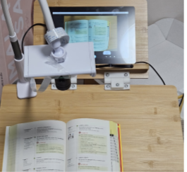
01
작품 소개
OCR과 AI를 사용한 독서 보조 시스템
사용자가 독서 중에 생길 수 있는 궁금증을 편리하게 해결할 수 있는 독서 보조 시스템을 구현하고자 하였습니다.
ChatGPT와 OCR 기능을 통해 읽고 있는 도서의 정보를 즉각적으로 피드백 받을 수 있습니다.
BUSINESS PRESENTATION
OCR
GPT
독서
*페이지 내 사진은 샘플이미지 입니다.

Slide 4





02
작품 기능 및 구현
도서 정보 검색
도서 정보 가져오기
도서 정보 저장
ISBN 코드 추출
알라딘 API
ROOM DB
카메라를 사용해 ISBN 코드가 기재된
도서 뒷면을 촬영하면 ISBN이 적힌
부분만을 텍스트로 추출해옵니다.
알라딘 서버에서 가져온 도서 정보는
ROOM을 통해 기기 내부 DB에 저장되어,
사용자가 읽고 있는 도서들을 확인할 수
있습니다.
추출한 ISBN코드를 통해 알라딘 서버에서,
원하는 정보만을 가져올 수 있습니다.

Slide 5



02
작품 기능 및 구현
페이지 스캔
AI 질의
성취감
BUSINESS PRESENTATION
OCR 기능
ChatGPT
성장하는 마스코트
가져온 텍스트에서 질의하고 싶은 내용을
복사하기만 하면 선택된 프롬프트
(정의, 요약, 번역)에 따라 자동으로 답변이
표시됩니다.
사용자의 독서 시간을 기록하여
일정 시간 이상 독서 진행 화면에 머무르면
레벨이 오르고, 그에 따라 표시되는
마스코트 이미지가 변경되어
성취감을 느낄 수 있습니다.
구글 MLKit Library를 사용하여
사용자가 읽고 있는 페이지 내용을
기기에 텍스트로 가져올 수 있습니다.
*페이지 내 사진은 샘플이미지 입니다.

Slide 6






03
작품 특징 및 기대 효과
I
즉각적인 궁금증 해결
독서에 집중
C
페이지 스캔 기능과 AI 질의 응답을 클립보드 이벤트로 발생하게 함으로써 이용자가 독서 도중에 생기는 의문들에 대한 답을 빠르게 찾을 수 있도록 도울 수 있습니다.
앱이 켜져 있는 시간 동안만 레벨이 오르고,
레벨이 오를 수록 새로운 마스코트를 수집할 수 있으며
다른 기기나 앱을 켜지 않고도 도서에 대한 정보를 GPT를 통해 검색할 수 있어 독서에 집중할 수 있습니다.
IMMEDIATE
CONCENTRATE
#GPT
#OCR
#질의
#독서시간
#마스코트
#집중
ICOM
O
M
영어 원서도 자유롭게
읽은 책 관리
ORIGINAL
번역 기능을 사용해 페이지에 있는 모르는 영단어만 번역하거나, 영어로 이루어진 원서 또한 통째로 번역이 가능합니다. 한국어 단어를 영어 단어로 번역 또한 가능합니다.
사용자가 정보를 입력한 도서는 리스트에 저장되어
이후에 확인이 가능하고 다 읽은 책은 삭제 처리하여
독서중인 책만을 관리하는 용도로도 사용할 수 있습니다.
MANAGE
#번역
#영어
#DB
#나만의
서재

Slide 7
유스케이스 명 | ISBN 코드 스캔
개요 | ISBN 코드 스캔을 통해 ISBN 코드를 추출한다.
관련액터 | 사용자,카메라
우선순위 | 1
선행 조건 | 사용자가 카메라로 책의 ISBN 바코드를 가르킨다.
이벤트 흐름(시나리오) | 사용자는 메인 화면에서 "도서 스캔 버튼"을 누른다. 2. 카메라를 통해 isbn 코드를 가져온다. 2-1. 검색창에 현재 읽고있는 도서의 ISBN 코드가 입력된다.
후행 조건 | ISBN 코드가 자동으로 추출되어 스캔 과정으로 넘어간다.
비기능적 요구사항 | 스캔이 적어도 5초 이내에 이루어져야 한다.

Slide 8
유스케이스 명 | 도서 정보 검색
개요 | 알라딘 서버에서 도서에 대한 정보를 가져온다
관련액터 | 사용자
우선순위 | 2
선행 조건 | ISBN 코드가 추출되어야 한다.
이벤트 흐름(시나리오) | 1. 사용자는 "검색 버튼"을 누른다. 2-1 가져온 isbn 코드를 알라딘 api를 통해 제목, 쪽수, 표지 이미지 등 도서정보를 가져온다. 2-2 이전 버튼을 누르면 카메라 화면으로 돌아가고, 다음 버튼을 누르면 내부 저장소에 책 정보를 저장한다. 2-3 읽고 있던 책이면 데이터 정보를 가져오고, 새로 읽는 책이면, 정보를 추가한다. 3. 디스플레이에 현재 읽고있는 도서의 정보가 로딩된다.
후행 조건 | 스캔된 도서의 정보는 내부 저장소에 저장되어야 한다.
비기능적 요구사항 | 도서 스캔이 적어도 5초 이내에 이루어져야 한다.

Slide 9
유스케이스 명 | 선택 문장 사전 검색 (챗gpt)
개요 | 사용자가 선택한 문장에 대한 설명을 디스플레이에 출력한다.
관련액터 | 사용자
우선순위 | 3
선행 조건 | 페이지 스캔 버튼을 눌러 텍스트를 추출해야한다.
이벤트 흐름(시나리오) | 1. 3가지 프롬프트(번역, 정의, 요약)중 원하는 옵션을 선택한다. 2. 출력된 페이지에서 특정 영역을 드래그한다. 2-1. 드래그 된 텍스트들을 클립보드에 저장한다. 3. 선택된 텍스트에 대한 정보가 검색된다. 4. 얻어온 답변을 디스플레이에 출력한다.
후행 조건 | 뒤로가기 버튼을 누르면 다시 초기 화면으로 돌아간다.
비기능적 요구사항 | 답변을 출력하는 것이 5초 이내에 이루어져야 한다.

Slide 10
유스케이스 명 | 읽은 책 리스트 조회 및 삭제
개요 | 내부 저장소에 저장되어 있는 책들을 조회한다.
관련액터 | 사용자
우선순위 | 3
선행 조건 | 메인 화면에서 버튼으로 접속 할 수 있어야한다.
이벤트 흐름(시나리오) | 사용자는 메인 화면에서 읽은 책 리스트 버튼을 누른다. 내부 저장소에서 읽었던 책들을 조회하여 도서의 제목을 출력한다. 도서 제목 우측에 위치한 Delete 버튼을 통해 개별 삭제처리가 가능하다.
후행 조건 | 제목을 눌러 도서 상세 페이지로 넘어갈 수 있어야 한다.
비기능적 요구사항 | x

Slide 11
유스케이스 명 | 도서 상세 페이지
개요 | 저장된 도서의 상세 내용을 확인할 수 있다.
관련액터 | 사용자
우선순위 | 3
선행 조건 | 읽은 책 리스트 화면에서 원하는 도서를 선택한다.
이벤트 흐름(시나리오) | 읽은 책 리스트 화면에서 조회할 책을 선택한다. 내부 저장소에서 선택된 도서의 제목, 페이지 수, 표지 이미지를 가져와 출력한다. 화면 아래 독서 진행 버튼을 눌러 독서 진행 화면으로 넘어갈 수 있다.
후행 조건 | 독서 진행 화면으로 정상적으로 넘어갈 수 있어야 한다.
비기능적 요구사항 | x

Slide 12
유스케이스 명 | 성장하는 마스코트 캐릭터 출력
개요 | 사용자의 독서 경험치를 환산하여 성장하는 마스코트 캐릭터를 출력한다.
관련액터 | 사용자
우선순위 | 5
선행 조건 | X
이벤트 흐름(시나리오) | 1. 저장되있는 사용자 정보에서 총 읽은 시간(=경험치)에 대한 정보를 가져온다. 2. 경험치에 따라 단계별 캐릭터 이미지를 불러온다.(Level 1 0~99% = 1단계 캐릭터, Level 2 0~99% = 2단계 캐릭터, Level 3 0~99% = 3단계 캐릭터...) 3. 불러온 이미지를 독서화면에 출력한다.
후행 조건 | 앱이 재기동되도 레벨 현황이 저장되어 있어야 한다.
비기능적 요구사항 | X

Slide 13
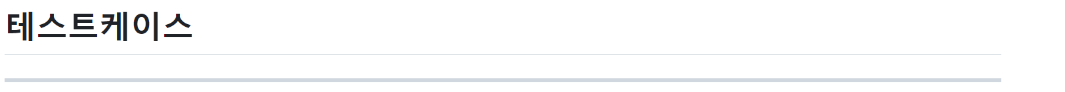
시작 화면 | 1 | 독서 시작 버튼을 누르면 메인 화면으로 넘어가야 한다. | 독서 시작 버튼을 누른다. | 메인 화면으로 화면이 전환된다. | O
메인 화면 | 2 | 도서 스캔 버튼, 읽은 책 리스트 버튼이 출력되어야 한다. | X | 각 버튼이 화면에 출력된다. | O
 | 3 | 각 버튼을 눌렀을 때, 해당하는 페이지로 이동해야 한다. | 버튼을 누른다. | 해당하는 화면으로 넘어간다. | O
읽은 책 리스트 화면 | 4 | 스캔을 통해 정보가 저장된 도서들의 리스트가 출력된다. | X | 독서를 진행했던 모든 책들의 리스트가 화면에 출력된다. | O
 | 5 | 해당 도서에 대한 정보(이미지,도서명, 페이지 등)가 출력된다. | X | 해당 도서에 대한 정보(이미지, 도서명, 페이지 등)가 출력된다. | O
 | 6 | 리스트에서 도서삭제 버튼을 누를 시 해당 도서가 사라진다. | 도서 삭제 버튼을 누른다. | 리스트에서 해당 도서가 사라진다. | O
 | 7 | 스크롤 조작(위로 올림, 아래로 내림)에 따라 리스트가 올라가거나 내려간다. | 디스플레이 조작(위로 쓸기, 아래로 쓸기) | 리스트가 위로 올라가거나 아래로 내려간다. | O
도서 상세 페이지 | 8 | 해당 도서에 대한 정보(이미지,도서명, 페이지 등)가 출력된다. | X | 해당 도서에 대한 정보(이미지, 도서명, 페이지 등)가 출력된다. | O
 | 9 | 독서 진행 버튼을 누르면 독서 진행 화면으로 이동된다. | 독서 진행 버튼을 누른다. | 독서 진행 화면으로 이동한다. | O

Slide 14
독서 진행 화면 | 10 | 독서 시간에 비례한 경험치가 출력된다. | X | 현재 경험치가 출력된다. | O
 | 11 | 페이지 스캔(GPT 질의) 버튼이 출력되어야 한다. | X | 독서 진행 화면 우측 하단에 스캔 버튼이 출력된다. | O
 | 12 | 독서 화면에 마스코트 캐릭터가 출력된다. | X | 독서 진행 화면 우측에 캐릭터가 출력된다. | O
 | 13 | 경험치 환산에 따라 마스코트 캐릭터가 변경된다. | X | 우측의 캐릭터가 경험치에 따라 변화되어 출력된다. | O
 | 14 | 독서 종료 버튼이 존재하고 해당 버튼을 누르면 메인 화면으로 이동한다. | 독서 종료 버튼을 누른다. | 메인 화면으로 화면이 전환된다. | O
카메라 촬영 화면 | 15 | 앱 사용(카메라,저장 관련)에 필요한 권한이 없을 경우에, 권한 요청 화면이 출력된다. | x | 권한 요청 화면이 출력된다. | O
 | 16 | 디스플레이에 카메라 화면이 출력되어야 한다. | X | 카메라 정면 직선 범위 상이 화면에 출력된다. | O
 | 17 | 촬영 버튼을 누를 시 스캔이 시작된다. | 촬영 버튼을 누른다. | 촬영한 부분이 스캔된다. | O
도서 ISBN 코드 스캔 및 저장 | 18 | 메인 화면의 도서 스캔 버튼을 누르면 카메라 촬영 화면으로 이동해야 한다. | 스캔 버튼을 누른다. | 촬영 화면으로 전환된다. | O
 | 19 | 촬영 버튼을 누르면 ISBN 코드를 추출하여 자동으로 검색창에 ISBN 코드가 입력된다. | 촬영 버튼을 누른다. | ISBN 코드가 검색창에 입력된다. | O
 | 20 | 검색된 도서가 올바를 경우 다음으로 버튼을 눌러 도서의 상세 정보를 가져온다. | 다음으로 버튼을 누른다. | 데이터 삽입 화면으로 전환된다. | O
 | 21 | 도서의 상세정보를 확인 후 Insert Data 버튼을 눌러 저장한다. | Insert Data 버튼을 누른다. | 도서 상세정보 데이터가 삽입된다. | O
페이지 스캔 | 22 | 독서 진행 화면의 페이지 스캔 버튼을 누르면 카메라 촬영 화면으로 이동해야 한다. | 스캔 버튼을 누른다. | 촬영 화면으로 전환된다. | O
 | 23 | 촬영 버튼을 누르면 해당 페이지의 내용(글자)을 텍스트로 추출하여 화면에 출력한다. | 촬영 버튼을 누른다. | 현재 페이지에 있는 내용(텍스트)가 출력된다. | O
GPT 내용 질의 | 24 | 19번에서 출력된 텍스트의 특정 부분을 드래그하여 copy하였을 때, 해당 텍스트의 내용이 클립보드에 들어가야 한다. | 텍스트의 일부분을 지정하여 복사한다. | 클립보드에 해당 텍스트가 저장된다. | O
 | 25 | 클립보드의 내용이 변경되면 GPT 질의를 하는 이벤트가 발생한다. | X | GPT에게 질문이 전달된다. | O
 | 26 | 질의 내용에 대하여 GPT에게 답변을 가져와 출력하기 시작한다. | X | GPT에게 받아온 답변을 화면에 출력한다. | O
 | 27 | 3가지 프롬프트(정의,번역,요약)를 통해 질의 내용을 바꿀 수 있다. | 원하는 라디오 버튼에 체크한다. | 체크된 버튼에 따른 답변이 출력된다. | O

Slide 15
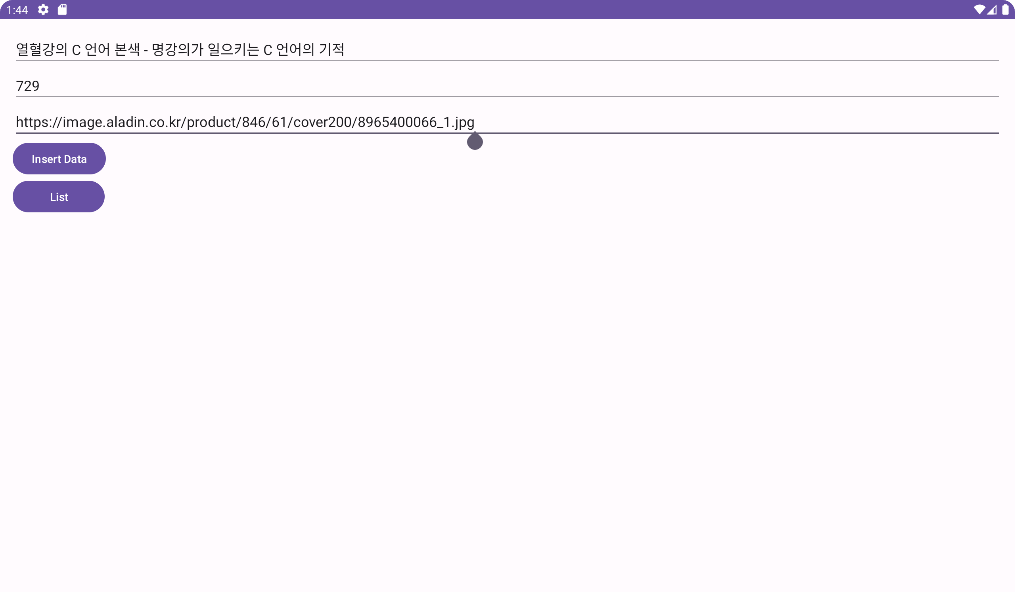

Slide 16
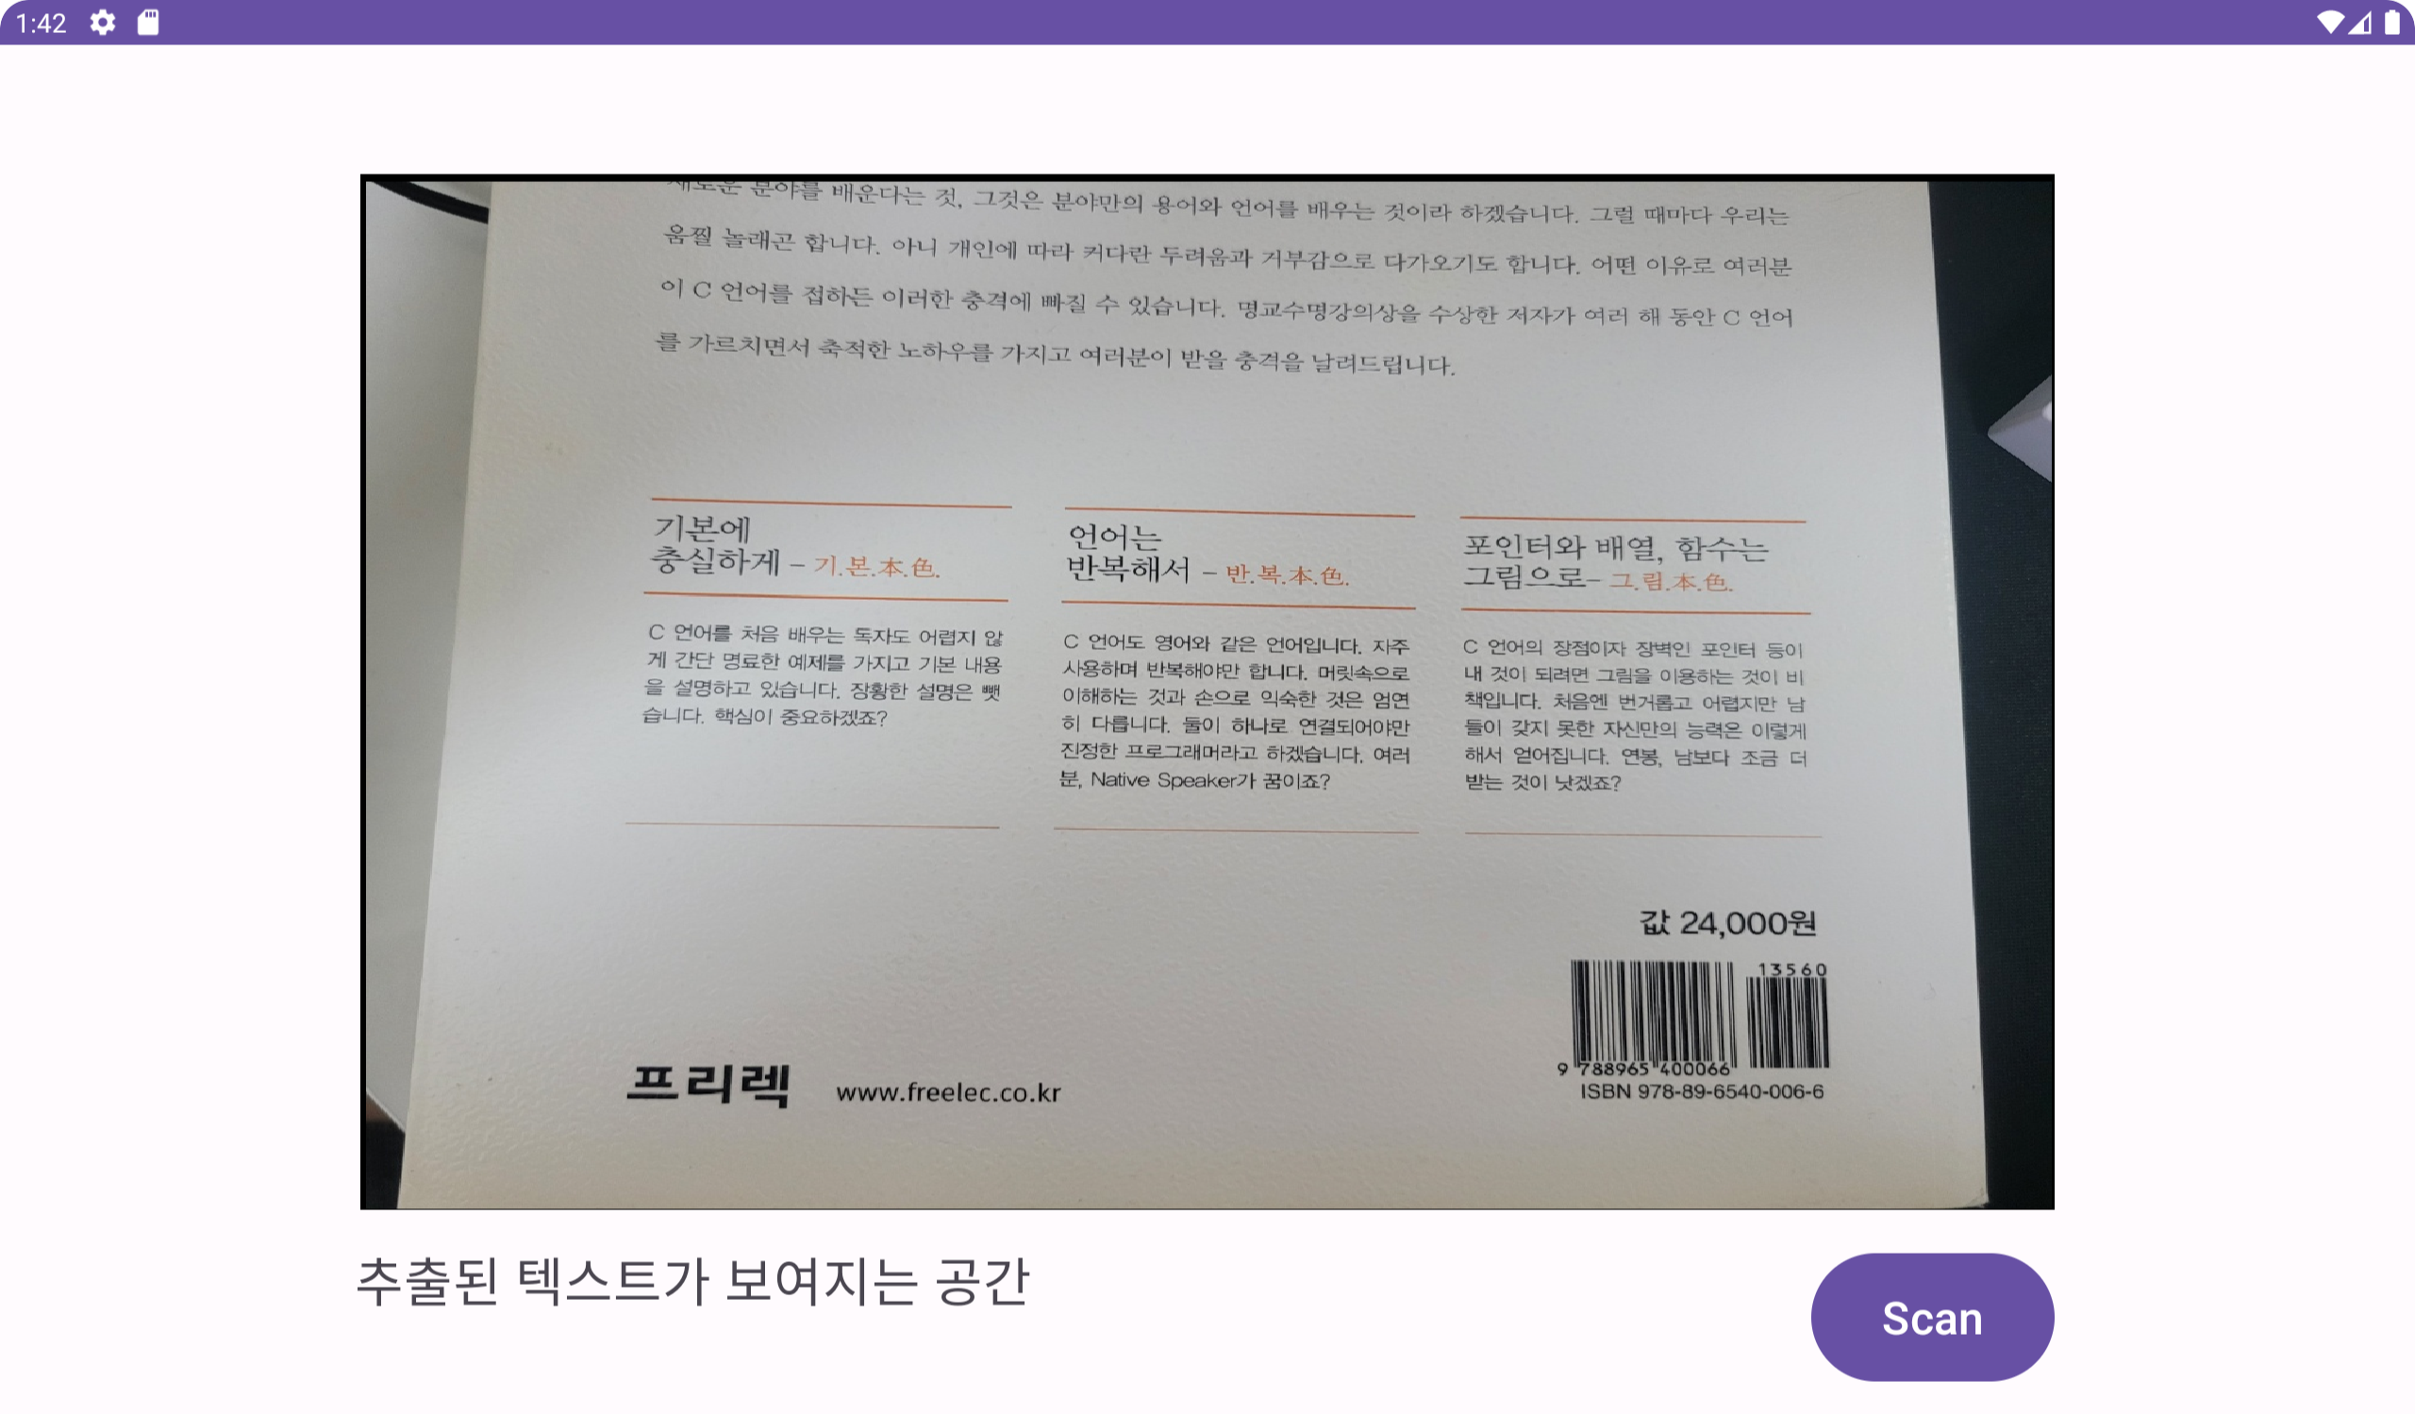

Slide 17
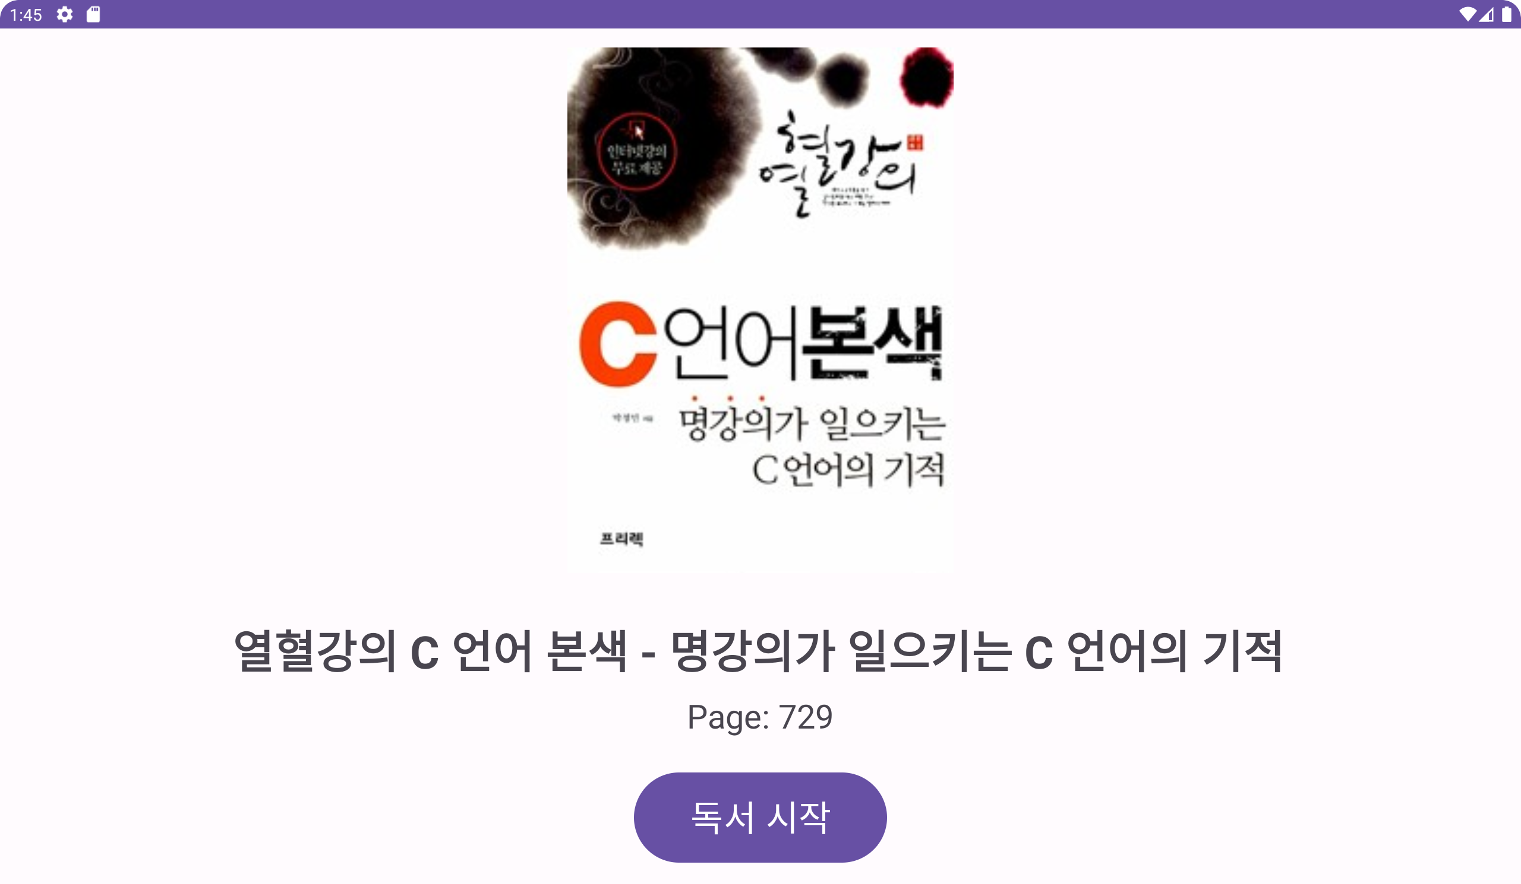

Slide 18
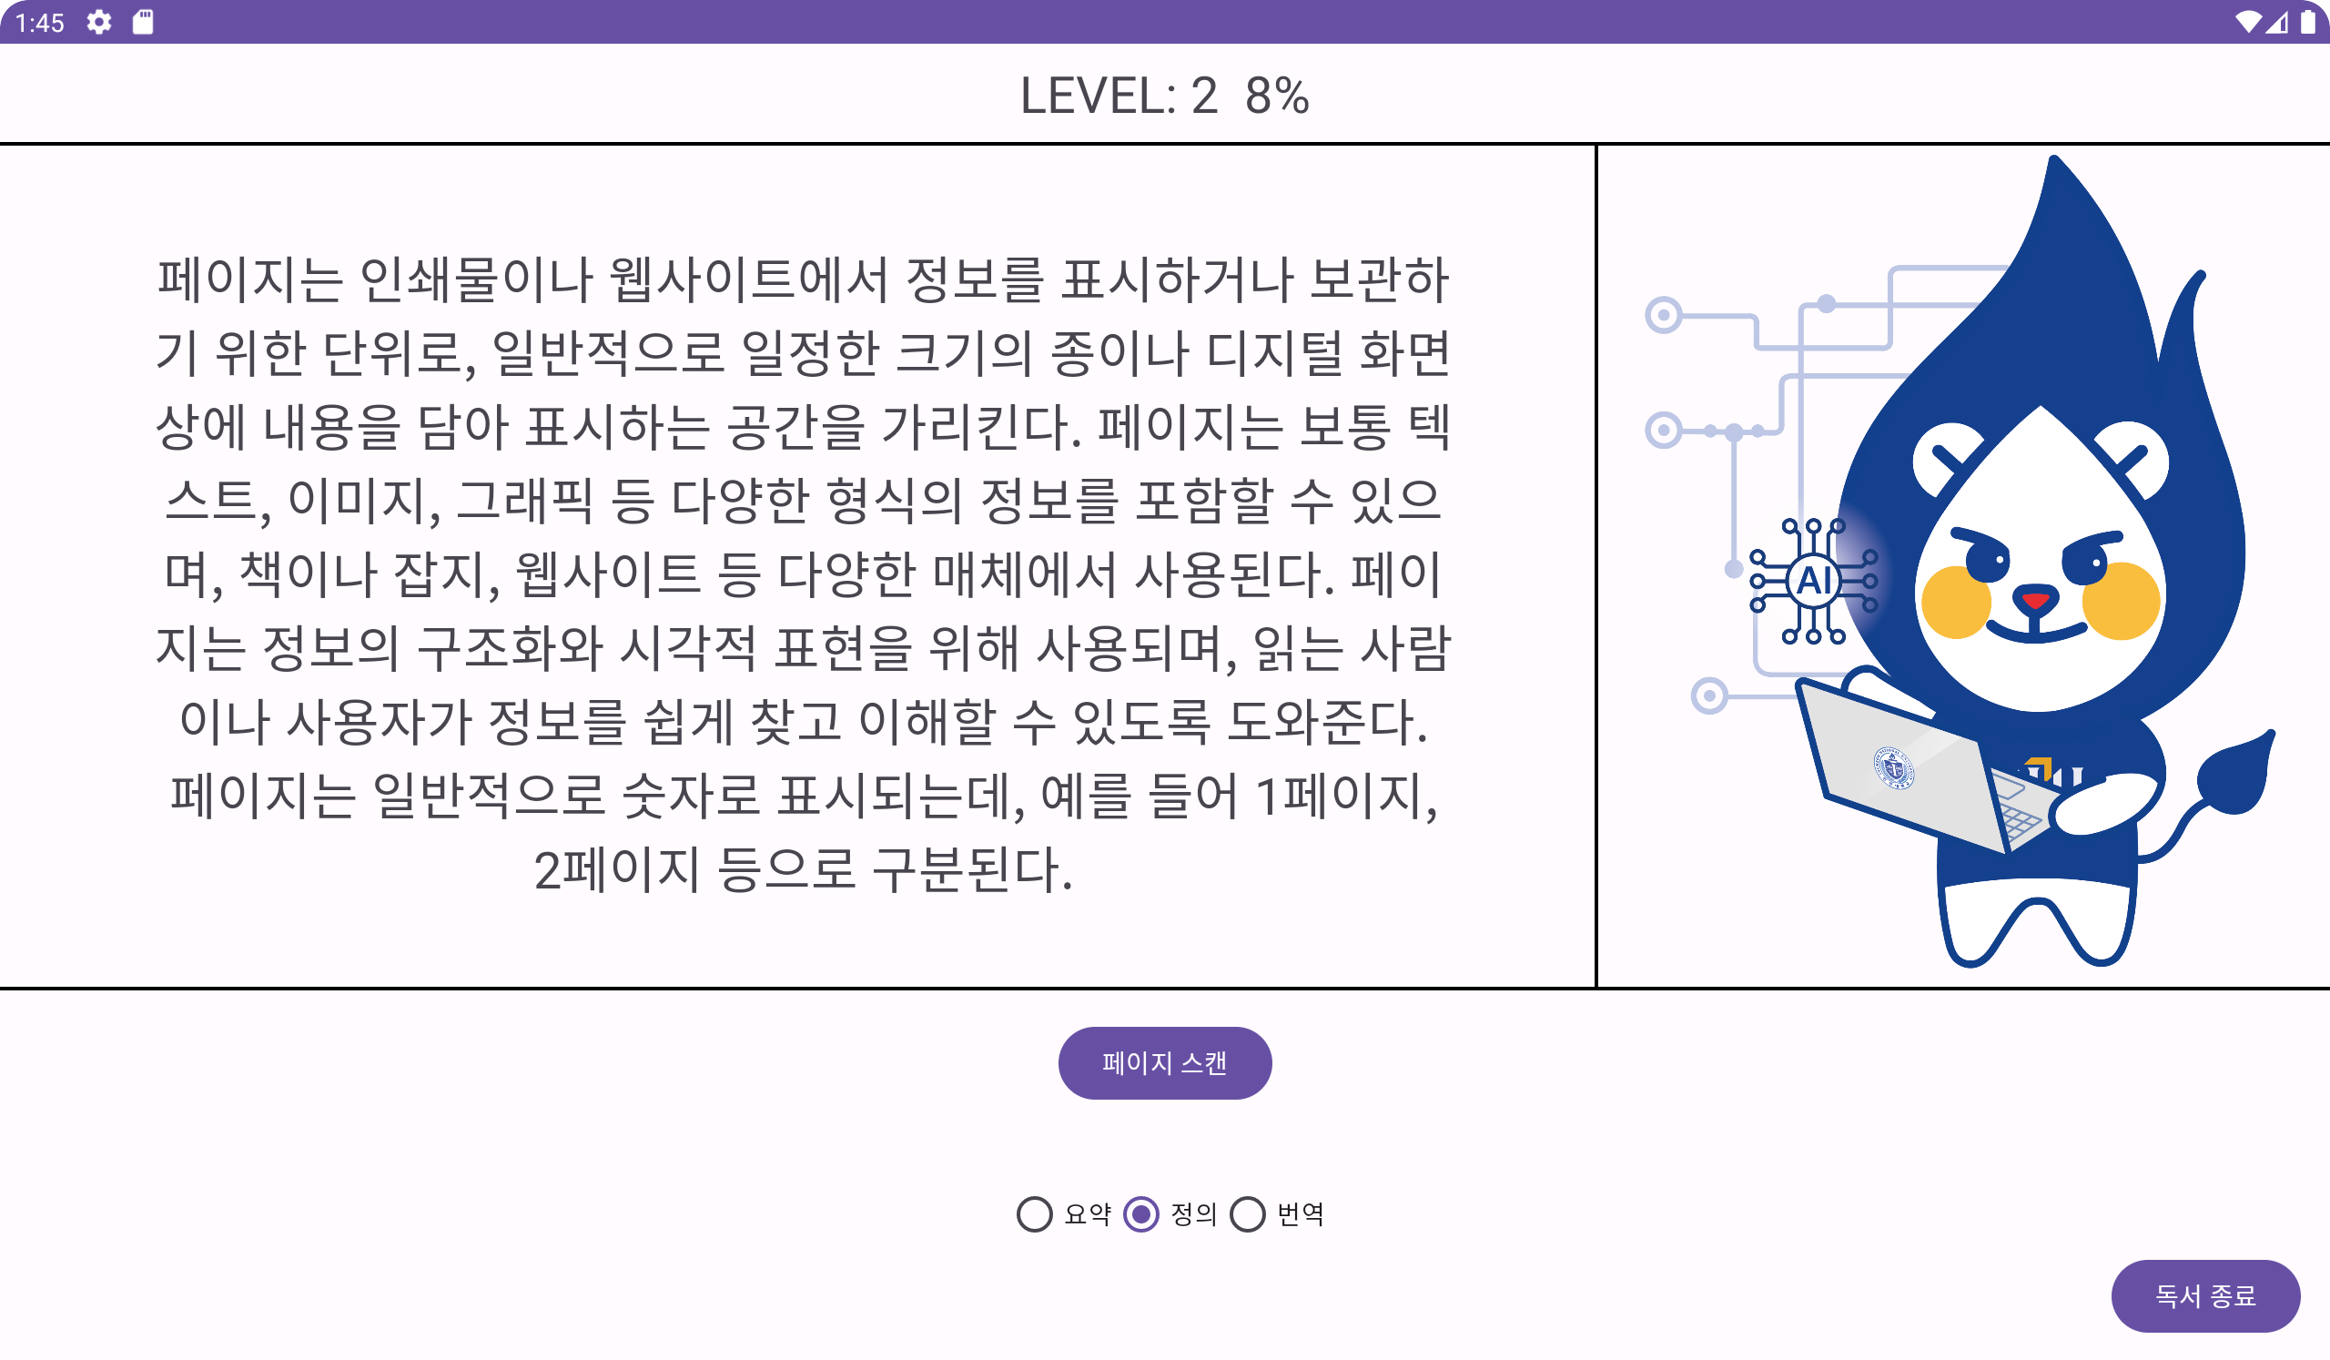

Slide 19
캡스톤 디자인을 끝마치며 느낀 점.
라즈베리 파이 키트와 카메라 모듈을 사용하여
하나의 하드웨어+소프트웨어 시스템을 구현하려고 했지만 성능 상의 한계나 호환성 문제로 여러 기능들에 문제가 발생하였고 결국 단일 어플리케이션의 제작으로 실험을 마무리할 수 밖에 없었다.
그 외에도 모션 인식 기능이나 기존에 고안했었던 케이스에 대해서 손을 대보지 못한게 아쉬움으로 남았다. 조원 모두가 프로젝트 경험이 전무했었고 시간 조율에 많은 어려움이 있어서 아쉬운 결과가 나왔던 것 같다.
성공하면 경력, 실패하면 경험이라고 좋은 경험으로 삼아 다음부터는 보다 좋은 결과를 내고 싶다고 생각하고 있다.

